Slide 1

KHỞI ĐỘNG
Lớp chia thành 04 nhóm, thảo luận nhóm và ghi câu trả lời của nhóm mình vào bảng phụ
Theo em năng lượng nhiệt có thể truyền được trong các môi trường nào sau đây: Chất rắn, chất lỏng, chất khí, chân không?
Hãy tìm hiện tượng trong thực tế để minh họa cho ý kiến của mình?

Slide 2
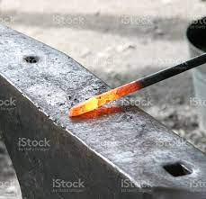
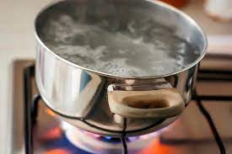
- Năng lượng nhiệt có thể truyền được trong các môi trường: chất rắn, chất lỏng, chất khí, chân không.
Khi ta nung một đầu thanh sắt trên ngọn lửa thì một lúc sau ta thấy ở đầu kia của thanh sắt (phía tay cầm) cũng nóng lên.
Ta dùng ngọn lửa đun nóng một nồi nước từ phía đáy nồi, một thời gian sau ta thấy toàn bộ lượng nước trong nồi đều nóng lên.

Slide 3
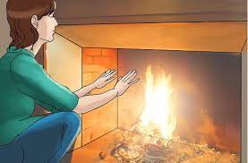
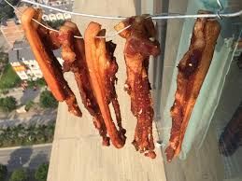
Khi đặt tay bên ngọn lửa, một lúc sau ta thấy tay nóng lên.
Để một vật dưới ánh nắng Mặt Trời, một khoảng thời gian sau ta thấy vật nóng lên

Slide 4


Chất rắn, chất lỏng, chất khí, chân không
truyền nhiệt theo hình thức nào?

Slide 5

BÀI 28: SỰ TRUYỀN NHIỆT
Thời gian thực hiện: 03 tiết

Slide 6
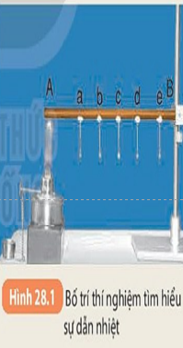
DẪN NHIỆT
Hiện tượng dẫn nhiệt
Chuẩn bị:
Thanh đồng AB mắc vào giá thí
nghiệm.
Các đinh a,b,c,d,e gắn bằng sáp vào thanh đồng
Đèn cồn đặt dưới đầu A của thanh
đồng
Tiến hành:
Dùng đèn cồn đốt nóng đầu A của thanh đồng quan sát hiện tượng xảy
ra với các đinh a,b,c,d,e

Slide 7




Thí nghiệm hình H28.1
Thanh kim loại
A
a
b
c
d
e
B
Giá đỡ
Đinh ghim
Đèn cồn
Play

Slide 8

Quan sát thí nghiệm và trả lời
Mô tả hiện tượng xảy ra với các đinh?
Đinh rơi xuống chứng tỏ điều gì?
Đinh rơi xuống lần lượt theo thứ tự nào?
Tài liệu được chia sẻ bởi Website VnTeach.Com
https://www.vnteach.com
Một sản phẩm của cộng đồng facebook Thư Viện VnTeach.Com
https://www.facebook.com/groups/vnteach/
https://www.facebook.com/groups/thuvienvnteach/

Slide 9
Trả lời:
1. Khi đốt nóng thanh AB thì sáp chảy ra, các đinh rơi xuống.
2. Đinh rơi xuống do sáp bị thanh đồng nung nóng chảy ra: năng lượng nhiệt đã được đèn truyền vào thanh đồng và truyền dần từ đầu A đến đầu B của thanh đồng.
3. Các đinh rơi xuống theo thứ tự từ a đến e.

Slide 10

Thí nghiệm hình H28.1
A
a
b
c
d
e
B
Sự dẫn nhiệt là gì?
Sự truyền nhiệt này gọi là SỰ DẪN NHIỆT

Slide 11
Kết luận: - Dẫn nhiệt là sự truyền năng lượng trực tiếp từ các nguyên tử, phân tử có động năng lớn hơn sang các nguyên tử, phân tử có động năng nhỏ hơn thông qua va chạm.
- Chất rắn dẫn điện tốt, chất lỏng và chất khí dẫn nhiệt kém.

Slide 12

Vậy theo các em trong các chất khác nhau thì khả năng dẫn nhiệt của chúng có giống nhau không?

Slide 13


BÀI 28: SỰ TRUYỀN NHIỆT
2. Vật dẫn nhiệt tốt, vật cách nhiệt tốt
- Vật được cấu tạo từ những chất, vật liệu có thể dẫn nhiệt tốt gọi là vật dẫn nhiệt tốt: đồng, nhôm, thép…
Vật được cấu tạo từ những chất, vật liệu có thể cản trở
tốt sự dẫn nhiệt gọi là vật cách nhiệt tốt: len, gỗ, thủy tinh…

Slide 14
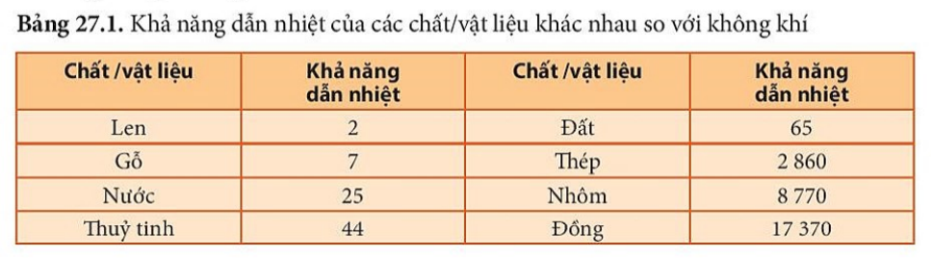
Nếu coi khả năng dẫn nhiệt của không khí là 1 thì khả năng
dẫn nhiệt của một số chất và vật liệu có giá trị gần đúng
như sau:

Slide 15

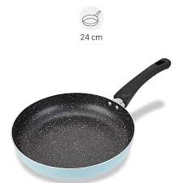
Tại sao chảo được làm bằng kim loại còn cán chảo được làm bằng gỗ hoặc nhựa?
Trả lời: Chảo được làm bằng kim loại là chất dẫn nhiệt tốt, có thể truyền nhiệt nhanh chóng từ ngọn lửa tới thức ăn. Cán chảo được làm bằng gỗ hoặc nhựa là chất cách nhiệt tốt, có tác dụng ngăn nhiệt truyền từ chảo tới tay người cầm cán chảo.

Slide 16
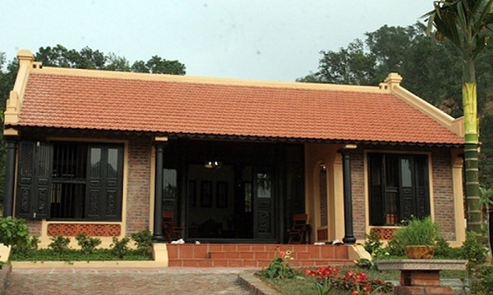
2. Tại sao nhà mái ngói thì mùa hè mát hơn, mùa đông ấm hơn nhà mái tôn?
Trả lời: Tôn dẫn nhiệt tốt còn mái ngói và rạ cách nhiệt tốt. Do đó mùa hè, mái ngói và mái rạ ngăn nhiệt năng từ bên ngoài do trời nóng vào trong nhà tốt hơn, giữ cho nhà mát hơn, ngược lại mùa đông, mái ngói và mái rạ ngăn nhiệt năng từ nhà truyền ra ngoài tốt hơn nên nhà ấm hơn.

Slide 17
3. Phân tích công dụng dẫn nhiệt tốt, cách nhiệt tốt của từng bộ phận trong một số dụng cụ thường dùng trong gia đình?
Trả lời: Ví dụ phân tích bộ phận trong nồi cơm điện gồm:
- Thân nồi thường được thiết kế có 3 lớp:
+ Lớp trong cùng có tác dụng tỏa nhiệt, làm nồi được ấm đều.
+ Lớp tiếp theo là lớp sứ cách nhiệt, chúng có nhiệm vụ giữ nhiệt cho toàn bộ nồi cơm.
+ Ngoài cùng là lớp vỏ, lớp này làm bằng chất liệu nhựa hoặc các chất liệu khác cách nhiệt giúp cách nhiệt với các bộ phận bên trong nồi cơm để bê dễ dàng không bị bỏng và thường được trang trí họa tiết để làm tăng tính thẩm mỹ cho nồi cơm.

Slide 18
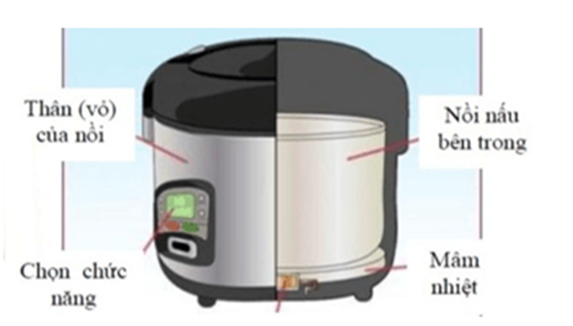
Mâm nhiệt là bộ phận dẫn nhiệt tốt giúp truyền nhiệt đều dưới đáy xoong thì cơm mới chín đều.
- Lõi nồi là bộ phận dẫn nhiệt và có tính chịu nhiệt tốt hơn và thường được phủ lớp chống dính để cơm không bị bám vào, đồng thời giúp quá trình vệ sinh được thuận tiện nhất.
- Bộ phận điều khiển: Bộ phận này gắn liền với nồi cơm, chúng sử dụng rơ le, có tác dụng chuyển đổi từ chế độ nấu sang chế độ giữ ấm hay lựa chọn các chức năng nấu nướng khác.

Slide 19
Từ bảng số liệu chúng ta thấy: Khả năng dẫn nhiệt của nước (chất lỏng) thấp. Vậy nước (chất lỏng) truyền nhiệt bằng hình thức nào?

Slide 20


II. ĐỐI LƯU

Slide 21
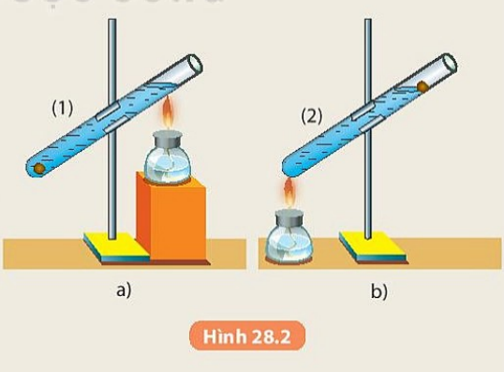
1.Thí nghiệm
Chuẩn bị:
Hai ống nghiệm đựng nước
+ Ống 1: có gắn viên bị sáp ở dưới
+ Ống 2: có gắn viện bi sáp ở miệng ống
Tiến hành:
Đun nóng nước ở gần miệng ống
nghiệm (1)
và đáy ống nghiệm (2) trong cùng 1 khoảng thời gian, quan sát xem miếng
sáp trong hai ống nghiệm có bị nóng chảy hay không?

Slide 22
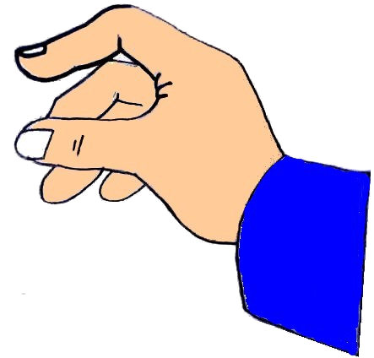
1. Thí nghiệm:
Giải thích hiện tượng xảy ra trong thí nghiệm?
Play
Hình 28.2a
Hình 22.3
Play
Hình 28.2b

Slide 23



Giải thích hiện tượng:
- Hình 28.2a, khi nước ở phần trên của ống nghiệm bắt đầu sôi thì cục sáp ở đáy ống nghiệm chưa bị nóng chảy.
- Hình 28.2b, khi nước ở phần trên của ống nghiệm bắt đầu sôi thì cục sáp ở miệng ống nghiệm bị nóng chảy.

Slide 24

2. TRUYỀN NHIỆT BẰNG ĐỐI LƯU
NhiÖt kÕ
Các bước tiến hành.
Đặt 1 gói nhỏ thuốc tím vào đáy cốc thủy tinh có đựng nước.
Dùng đèn cồn đun nóng đáy bình ở gần vị trí đặt thuốc tím
Quan sát xem hiện tượng gì xảy ra?
Thuèc tÝm
Play
Hình 28.3

Slide 25
2. TRUYỀN NHIỆT BẰNG ĐỐI LƯU
NhiÖt kÕ
Hiện tượng xảy ra:
Nước ở gần ngọn lửa đèn cồn nhân được năng lượng, nóng lên di chuyển thành dòng nước nóng đi lên trên
- Đồng thời nước lạnh ở trên cũng di chuyển thành dòng đi xuống dưới để nhận năng lượng từ ngọn lửa đèn cồn
Thuèc tÝm
Play
Hình 23.2

Slide 26
2. TRUYỀN NHIỆT BẰNG ĐỐI LƯU
NhiÖt kÕ
Các dòng nước nóng và lạnh di chuyển ngược chiều nhau được gọi là dòng đối lưu.
Thuèc tÝm
Play
Hình 23.2

Slide 27

2. TRUYỀN NHIỆT BẰNG ĐỐI LƯU
KÕt luËn
Hiện tượng truyền nhiệt nhờ dòng đối lưu gọi là sự đối lưu.
Đây là hình thức truyền nhiệt chủ yếu của chất lỏng và chất khí.
Hình 23.2

Slide 28
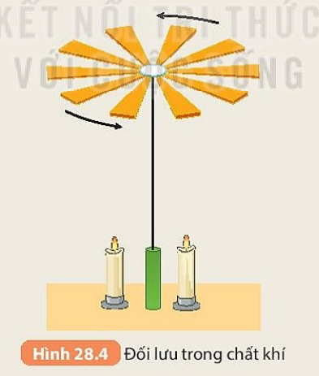

Câu 1: Tại sao khi đốt nến thì cánh quạt trong hình 28.4 lại quay?
Trả lời: Khi đốt nến thì cánh quạt quay vì không khí gần đèn nhận được nhiệt năng từ đèn, nóng lên. Nở ra và nhẹ đi (trọng lượng riêng giảm) nên chuyển động lên trên tác dụng lực vào cánh quạt làm nó quay.

Slide 29
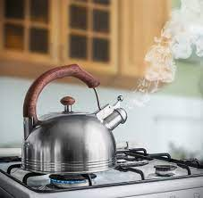
Câu 2: Tìm thêm ví dụ về sự đối lưu trong thực tế
Khi đun nước, dòng nước bên dưới nhận được năng lượng sẽ nóng lên, nở ra, nhẹ đi và đi lên phía trên, phần nước ở phía trên lạnh và nặng hơn nên đi xuống dưới. Cứ như thế tạo thành dòng đối lưu, làm toàn bộ nước trong ấm nóng lên.
Đun nước sôi trong ấm

Slide 30
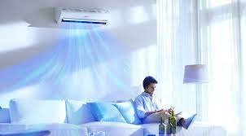
Câu 2: Tìm thêm ví dụ về sự đối lưu trong thực tế
- Điều hòa làm mát không khí thường lắp ở phía trên cao để khi điều hòa tạo ra khí mát có khối lượng riêng lớn hơn không khí thường di chuyển xuống dưới chiếm chỗ lớp không khí thường và đẩy lớp không khí thường nhẹ hơn bay lên trên, cứ như thế tạo thành dòng đối lưu, làm mát cả căn phòng.
Điều hòa lắp trên cao

Slide 31
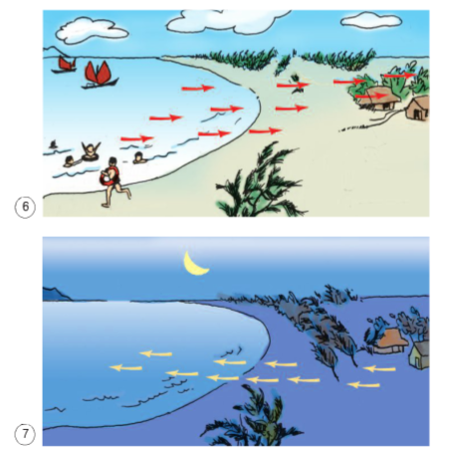
Câu 2: Tìm thêm ví dụ về sự đối lưu trong thực tế
Trên biển, khi trời nóng, đất liền nhanh nóng hơn nước biển, vì vậy vào buổi nắng gắt thì luồng không khí từ biển tràn vào đất liền tạo ra gió từ biển thổi vào rất mạnh, nhưng đất liền cũng giảm nhiệt nhanh hơn nước biển nên vào ban đêm luồng không khí từ đất liền tràn ra biển tạo ra gió thổi từ đất liền ra biển
Hình thành gió

Slide 32


Khoảng chân không
Vậy năng lượng của Mặt Trời truyền đến Trái Đất bằng cách nào?
Notes:
32

Slide 33
III. BỨC XẠ NHIỆT

Slide 34
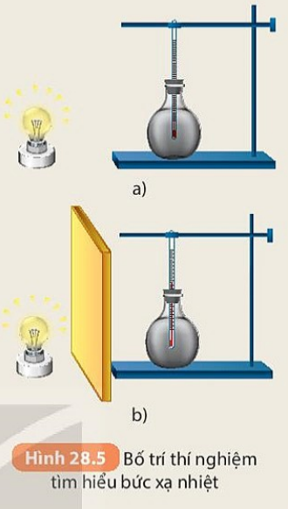
1. Thí nghiệm
Chuẩn bị:
Một bình thủy tinh đã phủ đen bên trong
có đặt 1 nhiệt kế.
Đèn điện dây tóc.
Tấm gỗ dày.
Tiến hành:
Bố trí thí nghiệm như hình 28.5
Bật đèn, theo dõi nhiệt độ của nhiệt kế
khi chưa đặt tấm gỗ (h28.5a)
Đặt tấm gỗ vào giữa đèn và bình thủy
tinh (h28.5b), theo dõi nhiệt độ của nhiệt kế.

Slide 35

1. Tại sao trong thí nghiệm ở Hình 28.5a thì nhiệt độ trong bình thủy tinh tăng dần còn trong thí nghiệm ở Hình 28.5b thì nhiệt độ trong bình thủy tinh lại giảm dần về nhiệt độ cũ?
Trả lời:
Hình 28.5a: nhiệt độ trong bình thủy tinh tăng dần vì bình thủy tinh nhận được năng lượng nhiệt từ đèn điện dây tóc phát ra
Hình 28.5b: nhiệt độ trong bình thủy tinh lại giảm dần về nhiệt độ cũ vì bình thủy tinh không nhận được năng lượng nhiệt từ đèn điện dây tóc phát ra nữa mà dần dần tỏa năng lượng nhiệt thu được từ lúc trước ra môi trường xung quanh.

Slide 36

2. Có phải sự truyền nhiệt từ đèn đến bình thủy tinh là dẫn nhiệt và đối lưu không? Tại sao?
Trả lời:
Sự truyền nhiệt từ đèn đến bình thủy tinh không phải là dẫn nhiệt và đối lưu vì:
+ Không khí là chất dẫn nhiệt kém nên sự truyền nhiệt này không phải là hình thức dẫn nhiệt.
+ Sự truyền nhiệt trong trường hợp này truyền theo đường thẳng nên không phải là hình thức đối lưu.

Slide 37
2. Sự truyền nhiệt bằng bức xạ nhiệt
*Kết luận
- Bức xạ nhiệt là sự truyền nhiệt bằng các tia nhiệt đi thẳng.
- Bức xạ nhiệt có thể xảy ra cả ở trong chân không.
- Những vật càng sẫm mầu và càng xù xì thì hấp thụ bức xạ nhiệt càng mạnh; mặt vật càng nhẵn và càng sáng màu thì vật phản xạ nhiệt càng yếu đi.

Slide 38
Vậy năng lượng của Mặt Trời truyền đến Trái Đất bằng cách nào?
Khoảng chân không
Trả lời : Bằng sự bức xạ nhiệt qua môi trường chân không và không khí.

Slide 39

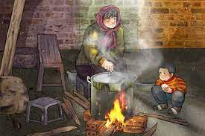
1.Đứng gần một bếp lửa, ta cảm thấy nóng. Nhiệt năng mà cơ thể nhận được từ bếp chủ yếu là do dẫn nhiệt, đối lưu hay bức xạ? Tại sao?
Trả lời: Đứng gần một bếp lửa, ta cảm thấy nóng. Nhiệt năng mà cơ thể nhận được từ bếp chủ yếu là do bức xạ vì tia nhiệt truyền thẳng.

Slide 40
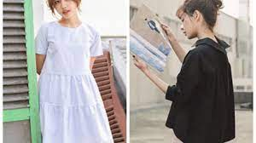
2. Tại sao mùa hè người ta thường mặc áo màu trắng, ít mặc áo màu đen?
Trả lời: Mùa hè người ta thường mặc áo màu trắng, ít mặc áo màu đen vì các vật có màu sáng ít hấp thụ các tia nhiệt hơn nên mặc áo trắng vào mùa hè sẽ giảm khả năng hấp thụ các tia nhiệt làm cho ta có cảm giác mát hơn.

Slide 41
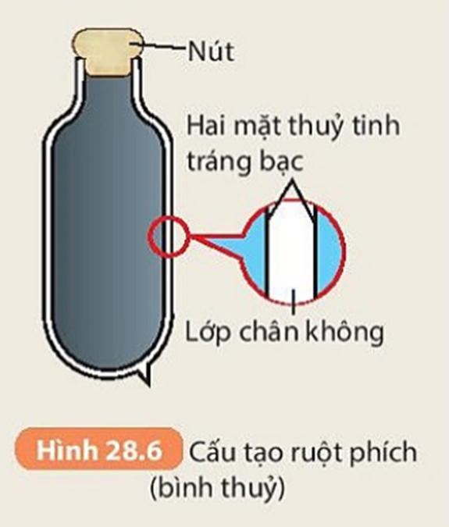
3. Phích (bình thủy) là dụng cụ dùng để giữ nước nóng, có hai lớp thủy tinh. Giữa hai lớp thủy tinh là chân không. Hai mặt đối diện của hai lớp thủy tinh thường được tráng bạc. Phích có nút đậy kín. Hãy phân tích tác dụng của các bộ phận sau đây của phích: lớp chân không; hai mặt thủy tinh tráng bạc; nút?

Slide 42

Trả lời: Phân tích tác dụng của các bộ phận của phích:
- Lớp chân không có tác dụng ngăn cản sự dẫn nhiệt.
- Hai mặt thủy tinh tráng bạc có tác dụng phản xạ các tia nhiệt trở lại nước đựng trong phích.
- Nút có tác dụng ngăn cản sự truyền nhiệt bằng đối lưu ra bên ngoài.

Slide 43


Slide 44
3. Hiệu ứng nhà kính
a. Bức xạ nhiệt của Mặt Trời và bức xạ nhiệt của Trái Đất
 | Mặt Trời | Trái Đất
Nhiệt độ trung bình
Khoảng 6000 °C
Khoảng 18 °C
- Bức xạ mạnh
- Bức xạ yếu
- Có thể dễ dàng truyền qua lớp khí quyển Trái Đất và các chất rắn trong suốt khác
- Không vượt qua được lớp khí quyển bao quanh Trái Đất, không vượt qua được ngay cả các lớp kính trong suốt.
Bức xạ nhiệt

Slide 45
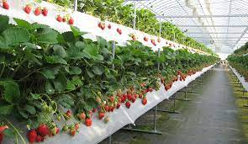
Sự khác nhau của hai loại bức xạ này đã được sử dụng để tạo ra hiệu ứng nhà kính và giúp cây trồng trong nhà lợp kính phát triển mạnh mẽ hơn.

Slide 46
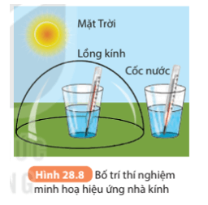
Tại sao trong thí nghiệm Hình 28.8, nhiệt độ của cốc nước đặt trong lồng kính lại cao hơn nhiệt độ của cốc nước đặt ngoài lồng kính?
Trả lời: Nhiệt độ của cốc nước đặt trong lồng kính cao hơn nhiệt độ của cốc nước đặt ngoài lồng kính vì trong lồng kính năng lượng mặt trời được giữ lại nhiều hơn.

Slide 47
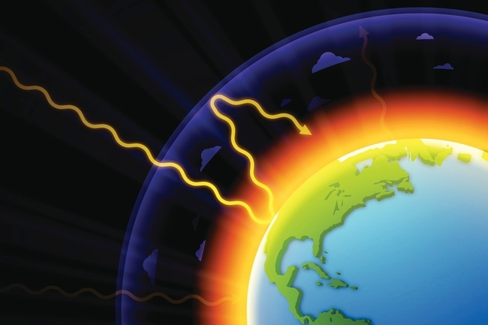
HIỆU ỨNG NHÀ KÍNH LÀ GÌ?

Slide 48
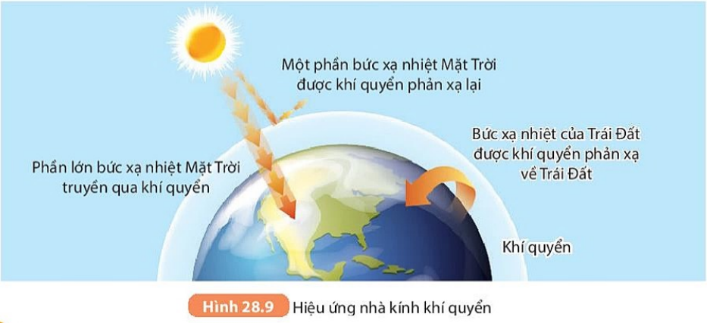
b. Hiệu ứng nhà kính khí quyển (hiệu ứng nhà kính)

Slide 49

THẢO LUẬN NHÓM
1. Mô tả sự truyền năng lượng trong hiệu ứng nhà kính khí quyển.
2. Những nguyên nhân nào làm tăng nhanh hàm lượng CO₂ trong khí quyển và những biện pháp nào có thể làm giảm sự tăng hàm lượng CO₂ trong khí quyển?
3. Em và các bạn có thể làm gì để góp phần cụ thể vào việc làm giảm hiệu ứng nhà kính để góp phần ổn định nhiệt độ bề mặt Trái Đất.

Slide 50
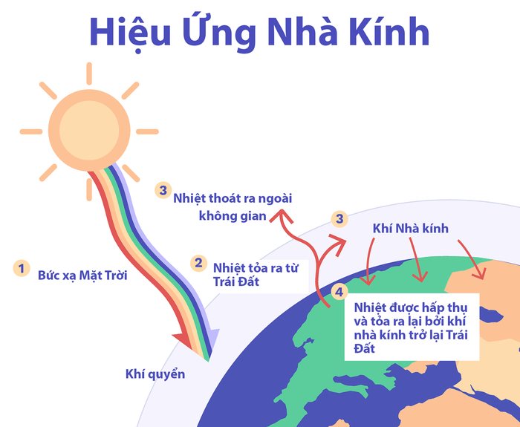
- Mặt Trời truyền năng lượng nhiệt xuống Trái Đất dưới hình thức bức xạ nhiệt.
Trái Đất hấp thụ một phần năng lượng này, đồng thời phản xạ lại một phần dưới hình thức bức xạ nhiệt của Trái Đất.
Bầu khí quyển bao quanh Trái Đất có tác dụng giống như một nhà lợp kính, giữ lại bức xạ nhiệt của Trái Đất làm cho bề mặt của Trái Đất và không khí bao quanh nóng lên.

Slide 51
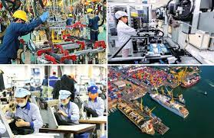
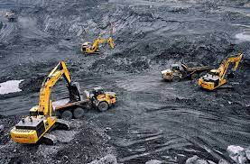
2. Nguyên nhân làm tăng nhanh hàm lượng CO₂ trong khí quyển:
Hoạt động sản xuất gia tăng,
mở rộng.
Quá trình khai thác tài
nguyên thiên nhiên.

Slide 52
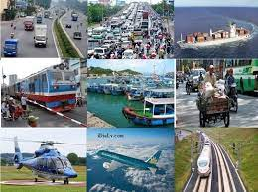
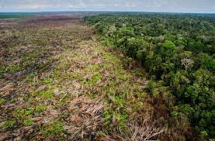
2. Nguyên nhân làm tăng nhanh hàm lượng CO₂ trong khí quyển:
Sự phát triển của các phương tiện giao thông vận tải.
Diện tích rừng, diện
tích trồng cây xanh giảm.

Slide 53
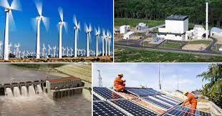
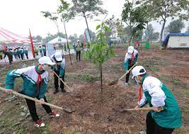
Những biện pháp có thể làm giảm sự tăng hàm lượng CO₂ trong khí quyển:
Sử dụng các nguồn năng lượng mới, hạn chế tạo ra khí thải độc hại, và khí CO₂ trong sản xuất và giao thông, sinh hoạt như: năng lượng gió, mặt trời, nước,…
Trồng thêm nhiều rừng,
nhiều cây xanh.

Slide 54
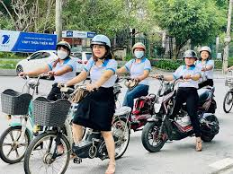
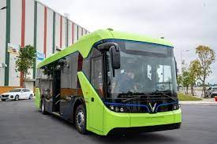
Những biện pháp có thể làm giảm sự tăng hàm lượng CO₂ trong khí quyển:
Chuyển từ phương tiện giao thông chạy bằng xăng, dầu sang các phương tiện giao thông chạy bằng điện: xe máy điện, xe ô tô điện, …

Slide 55
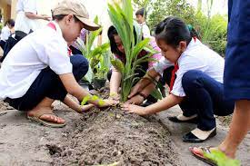
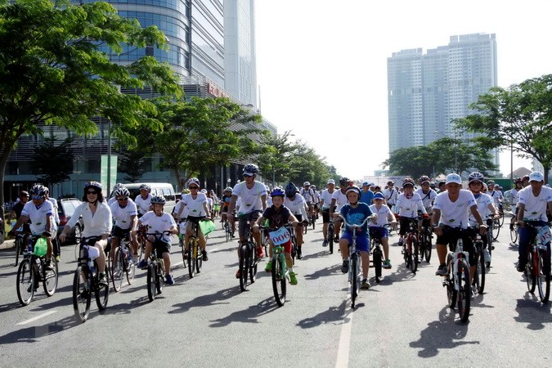
3. Những việc em và các bạn có thể làm
Hạn chế đi lại bằng máy bay, các phương tiện cá nhân (ô tô, xe máy) sử dụng xăng dầu.
Tham gia các hoạt động trồng cây xanh.

Slide 56
LUYỆN TẬP
Ô SỐ MAY MẮN

Slide 57

Ô SỐ MAY MẮN
1
2
3
4
8
5
6
7

Slide 58
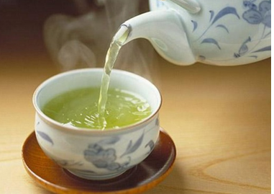
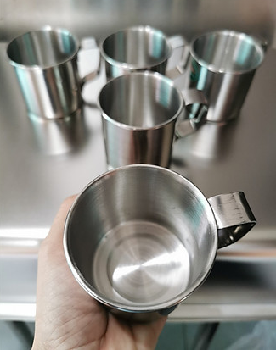
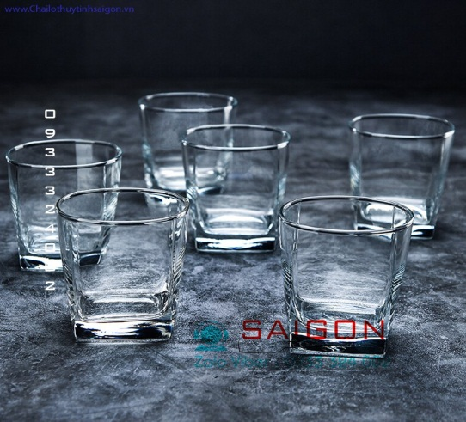
HẾT GIỜ
4
1
2
3
5
6
7
8
9
10
Start
Để uống trà hay các thức uống nóng, chúng ta nên chọn ly làm bằng vật liệu nào?
Ly sứ vì sứ dẫn nhiệt kém => cầm đỡ bị nóng.
Sứ
Inox
Thủy tinh

Slide 59
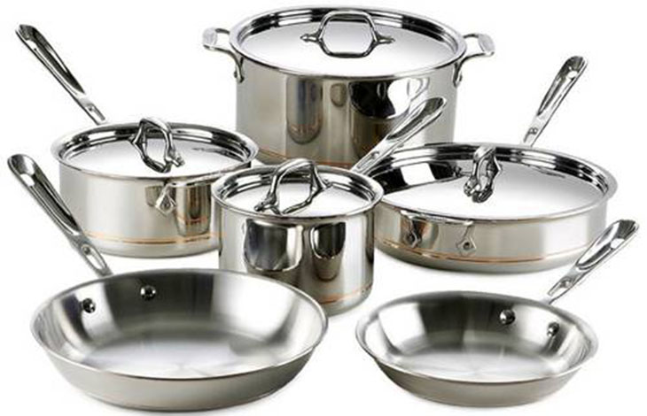
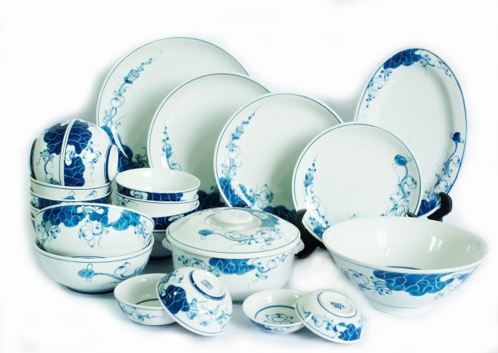
Vì sao xoong nồi sử dụng trong nấu ăn thường làm bằng kim loại, còn chén bát thì thường làm bằng sành sứ?
+ Nồi chảo bằng kim loại dẫn nhiệt tốt => thức ăn nhanh chín đỡ tốn nhiên liệu,...
HẾT GIỜ
4
1
2
3
5
6
7
8
9
10
Start
+ Tô, chén thường làm bằng sành sứ vì sứ dẫn nhiệt kém
=> cầm đỡ bị nóng.

Slide 60
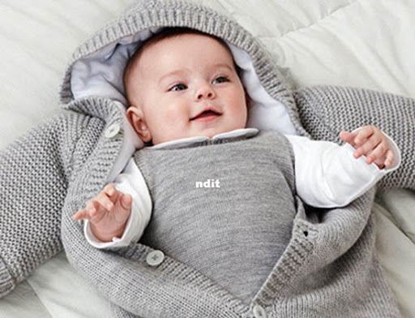
Vì sao trời rét, mặc nhiều áo mỏng ta thấy ấm hơn mặc 1 áo dày?
Vì không khí ở giữa các lớp áo mỏng dẫn nhiệt kém
=> nhiệt khó truyền từ cơ thể ra ngoài nên => ấm.
HẾT GIỜ
4
1
2
3
5
6
7
8
9
10
Start

Slide 61
Chúc mừng bạn
+1

Slide 62
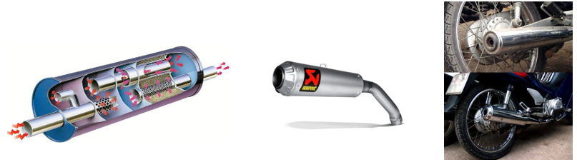
Vì sao ống xả xe máy thường làm bằng kim loại, (thép, titan)?
Vì kim loại (thép, titan…) dẫn nhiệt tốt, nên khi xe máy hoạt động ống xả hơi nóng rất nhanh.
HẾT GIỜ
4
1
2
3
5
6
7
8
9
10
Start

Slide 63
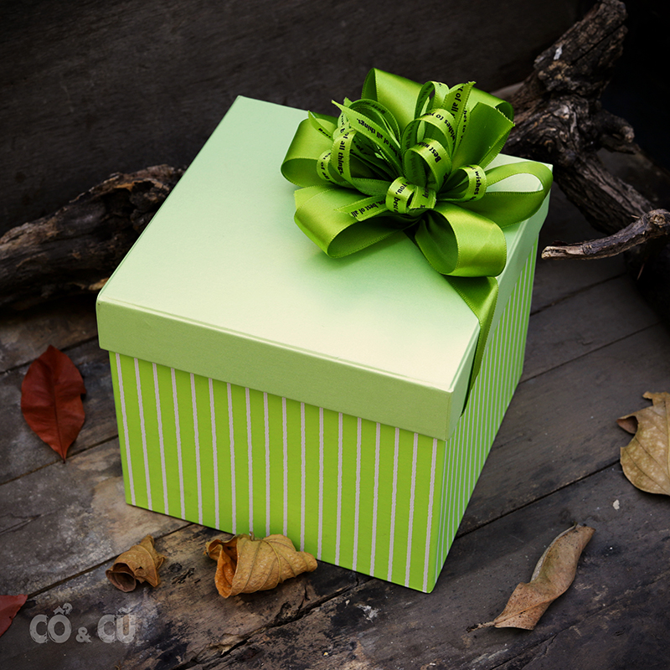
Chúc mừng bạn có 1 phần quà

Slide 64
HẾT GIỜ
4
1
2
3
5
6
7
8
9
10
Start
Len là chất dẫn nhiệt tốt hay dẫn nhiệt kém? Từ đó hãy giải thích vì sao con người ta thường mặc áo len khi trời rét?
Len là chất dẫn nhiệt kém.
Ta thường mặc áo len khi trời rét: Khi đó nhiệt độ bên ngoài và bên trong sẽ chênh lệch khá lớn, nhiệt trong cơ thể ta khó truyền ra ngoài, giúp cơ thể ấm hơn.

Slide 65

Vì sao những người uống trà, cà phê nóng thường bỏ một cái thìa kim loại vào cốc trước khi rót nước sôi vào đó?
Vì kim loại dẫn nhiệt tốt, khi chạm tay vào thìa
=> ta ước chừng được nhiệt độ của trà, cà phê trong cốc.
HẾT GIỜ
4
1
2
3
5
6
7
8
9
10
Start

Slide 66
VẬN DỤNG

Slide 67

HOẠT ĐỘNG CÁ NHÂN
(Về nhà)
+ Tại sao máy lạnh trong phòng thường được gắn ở vị trí cao, lò sưởi thì được đặt ở dưới thấp ?
+ Làm thí nghiệm đưa quả bóng bay bơ căng lại gần một ngon nến, nếu sau đó cho một chút nước vào quả bóng và bơm căng rồi đưa lại gần ngọn lửa. Hiện tượng gì xảy ra trong hai trường hợp? Vì sao? Có những hiện tượng truyền nhiệt nào xảy ra với hai thí nghiệm trên?

Slide 68
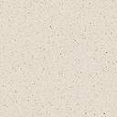
CÓ THỂ EM CHƯA BIẾT ???
☞ Những ứng dụng về sự dẫn nhiệt trong đời sống và kỹ thuật :
Tôn
Các trần nhà (Laphông) sử dụng bằng các vật liệu dẫn nhiệt kém như: xốp, ván ép, tấm nhựa rỗng... để chống nóng.

Slide 69
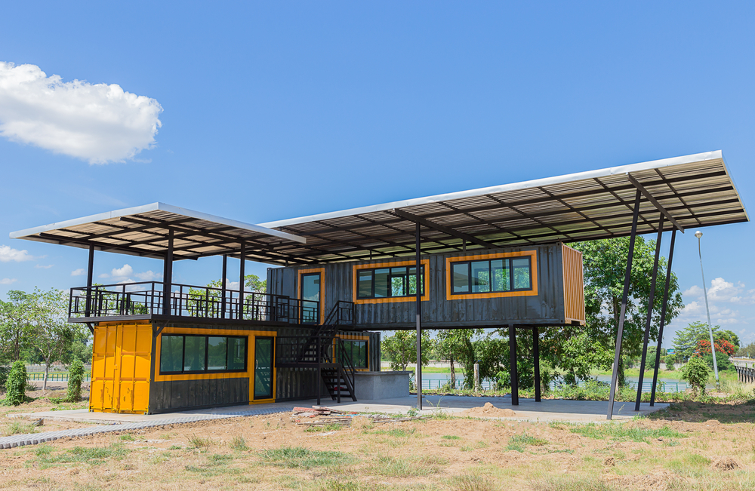
☞ Ngôi nhà Container:

Slide 70
DẪN NHIỆT
ĐỐI LƯU
BỨC XẠ NHIỆT
- Sự truyền năng lượng trực tiếp từ các nguyên tử, phân tử có động năng lớn hơn sang các nguyên tử, phân tử có động năng nhỏ hơn thông qua va chạm.
- Chất rắn dẫn điện tốt, chất lỏng và chất khí dẫn nhiệt kém.
- Hiện tượng truyền nhiệt nhờ dòng đối lưu gọi là sự đối lưu.
- Đây là hình thức truyền nhiệt chủ yếu của chất lỏng và chất khí.
Bức xạ nhiệt là sự truyền nhiệt bằng các tia nhiệt đi thẳng.
- Bức xạ nhiệt có thể xảy ra cả ở trong chân không.
- Những vật càng sẫm mầu và càng xù xì thì hấp thụ bức xạ nhiệt càng mạnh; mặt vật càng nhẵn và càng sáng màu thì vật phản xạ nhiệt càng mạnh.

Slide 71
HƯỚNG DẪN VỀ NHÀ
Xem lại toàn bộ nội dung bài 28
Xem trước nội dung bài 29: Sự nở vì nhiệt
HS thực hiện chủ đề ngoại khóa “ chế tạo máy sấy nông sản dùng năng lượng mặt trời”

